Slide 1

Candidato: Guilherme Cunha Rodrigues

Slide 2
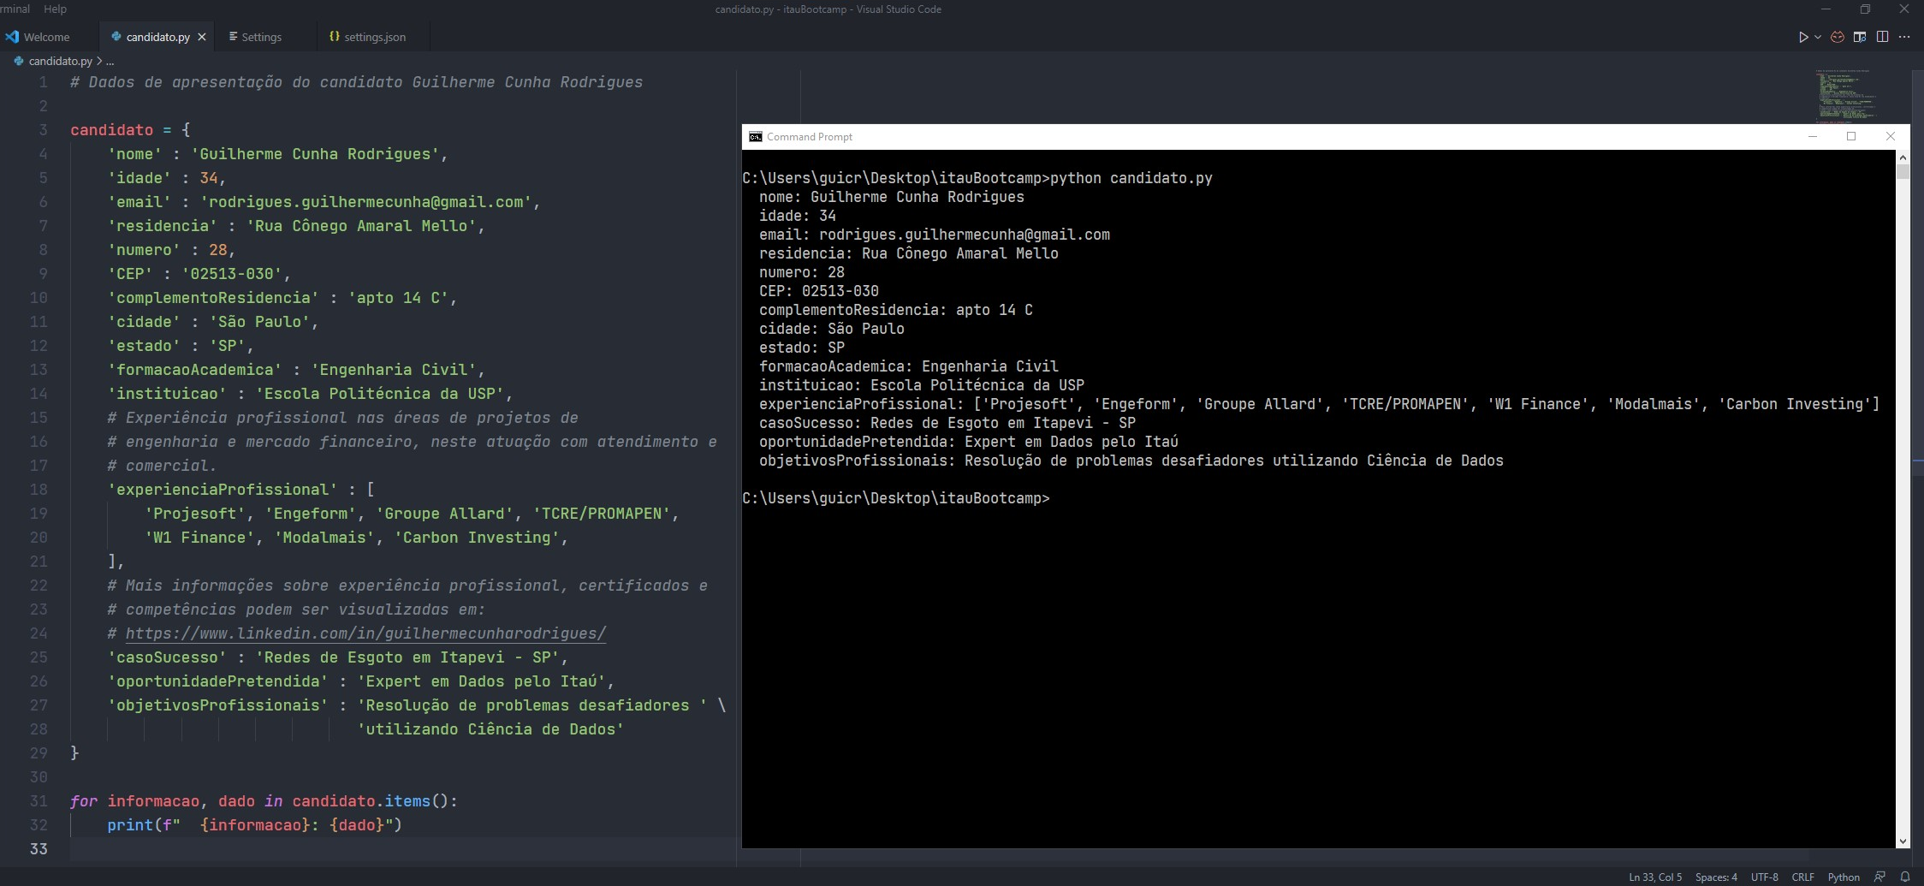
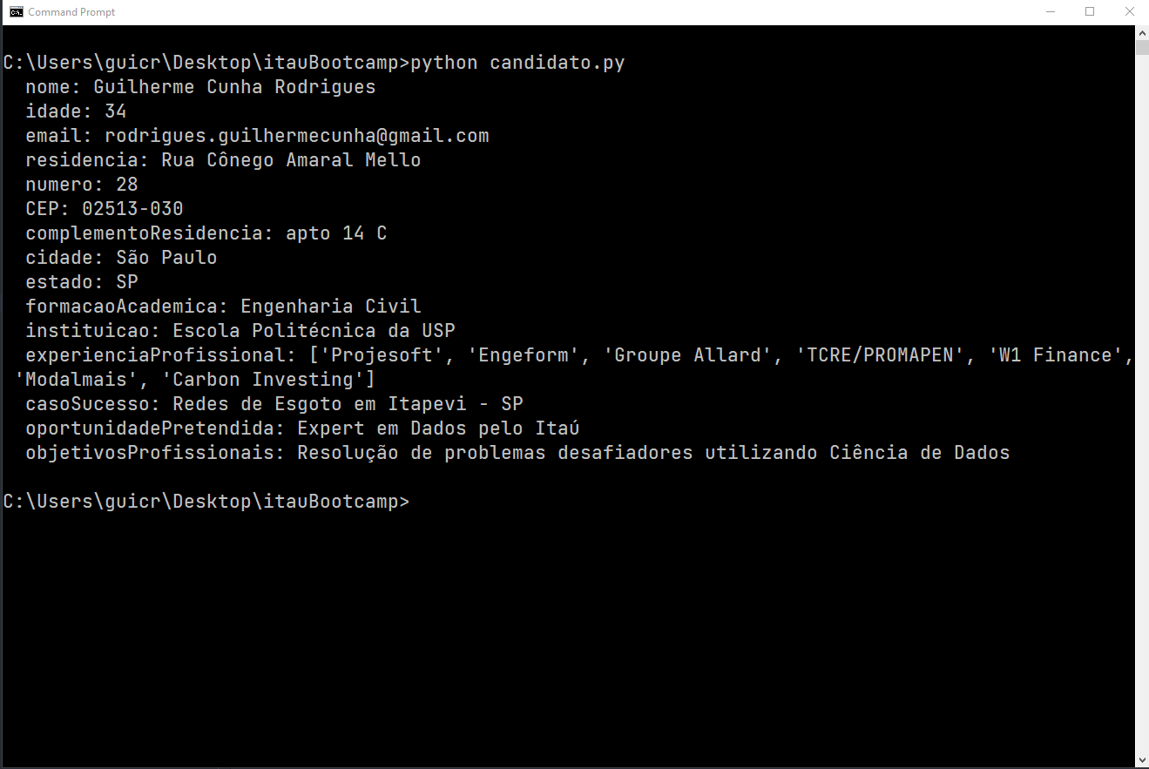
Apresentação

Slide 3
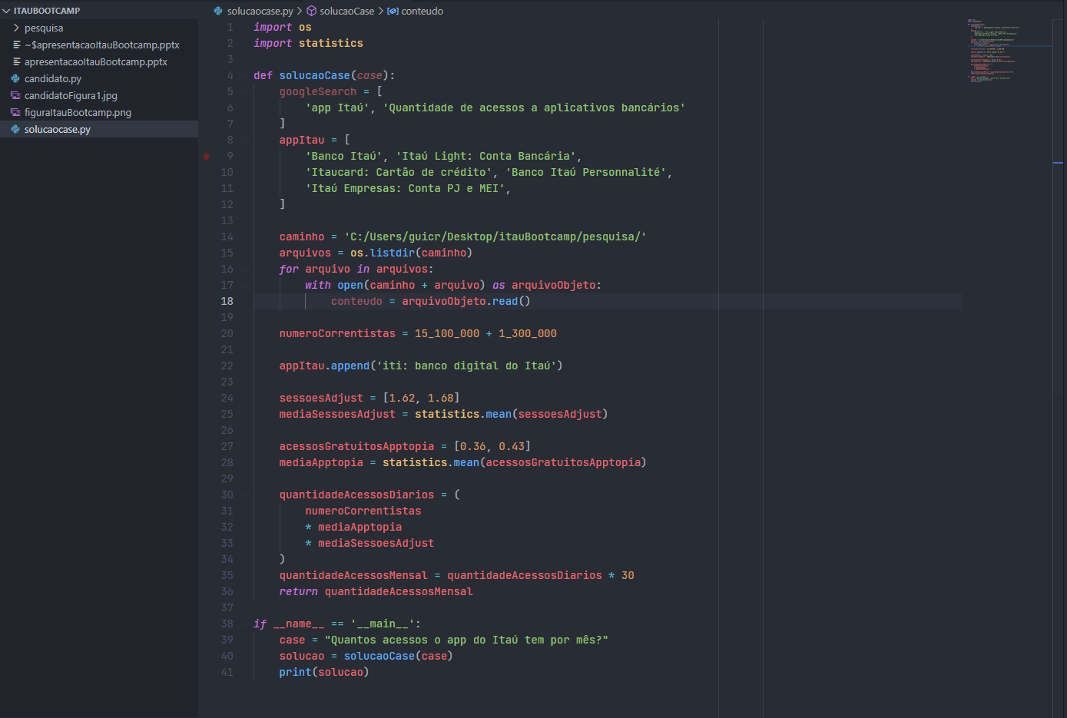
Solução de Caso

Slide 4
Solução de Caso
import os
import statistics
def solucaoCase(case):
“””Esta é uma forma de raciocínio que adotei para resolver este case.
O problema foi dividido em 4 etapas:
1. Descobrir as fontes de dados
2. Determinar as condições de contorno
3. Coletar e filtrar os dados relevantes
4. Estimar a quantidade de acessos ao app Itaú por mês
“””
# 1. Descobrindo as fontes de dados:
googleSearch = [
‘app Itaú’, ‘Quantidade de acessos a aplicativos bancários’,
]

Slide 5
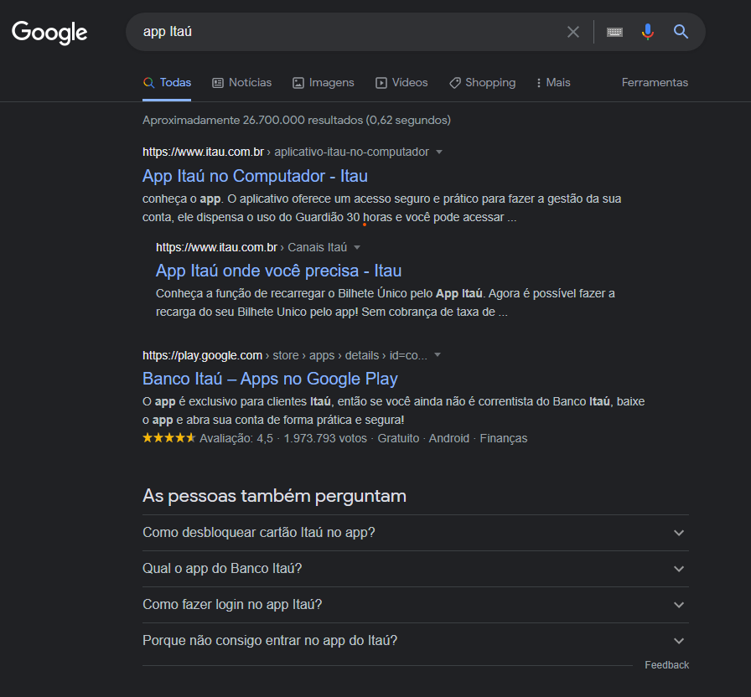
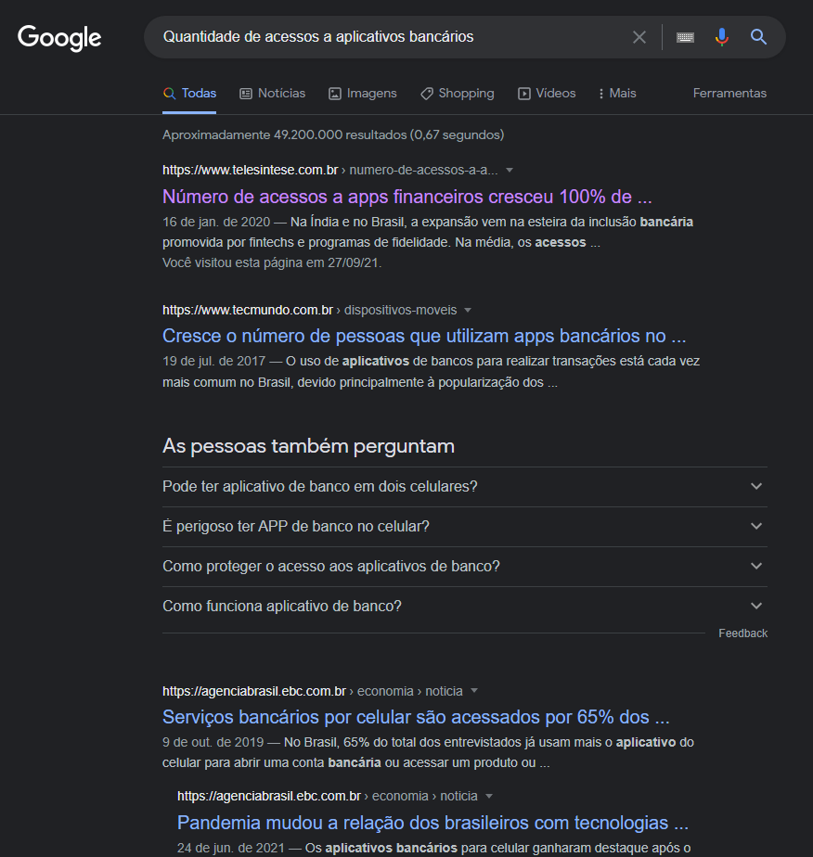
Solução de Caso
# Surgem alguns insights ao navegar por alguns links:
# 1. Existe mais de um app Itaú.
# 2. Nota-se que existem alguns dados referentes a acessos de
# usuários informados por algumas consultorias (App Annie
# e Apptopia).
#
#
#
#
#
#
#
#
#
#
#
#
#

Slide 6
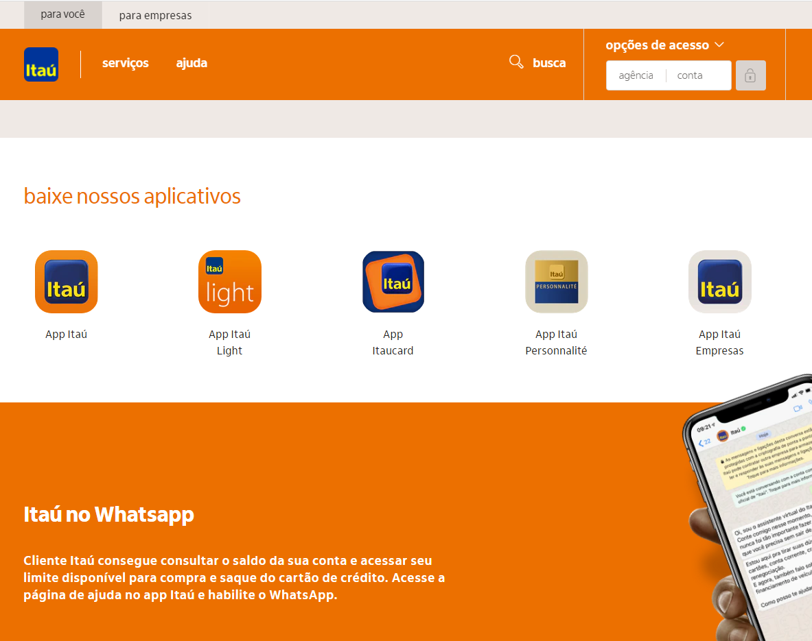
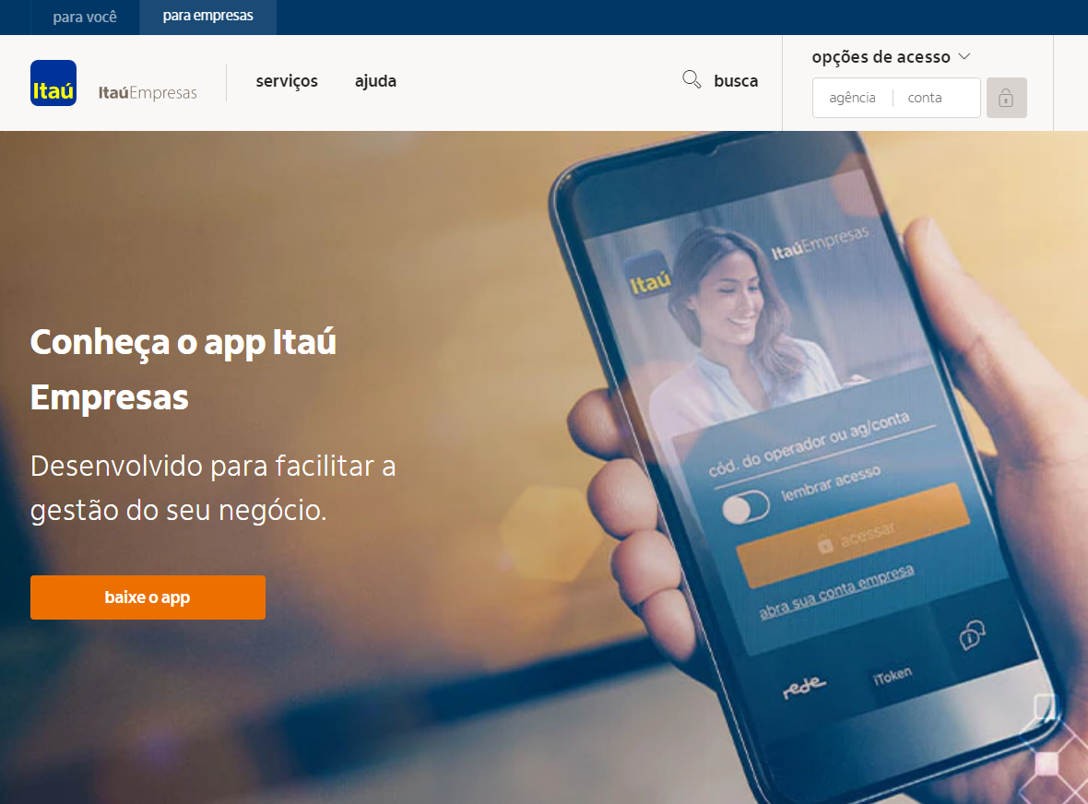
Solução de Caso
# No site do Itaú:
#
#
#
#
#
#
#
#
#
#
#
#
#
# Então, temos duas possibilidades de acesso ao app Itaú:
# 1. Pessoa física com diversos aplicativos
# 2. Pessoa jurídica com um aplicativo

Slide 7
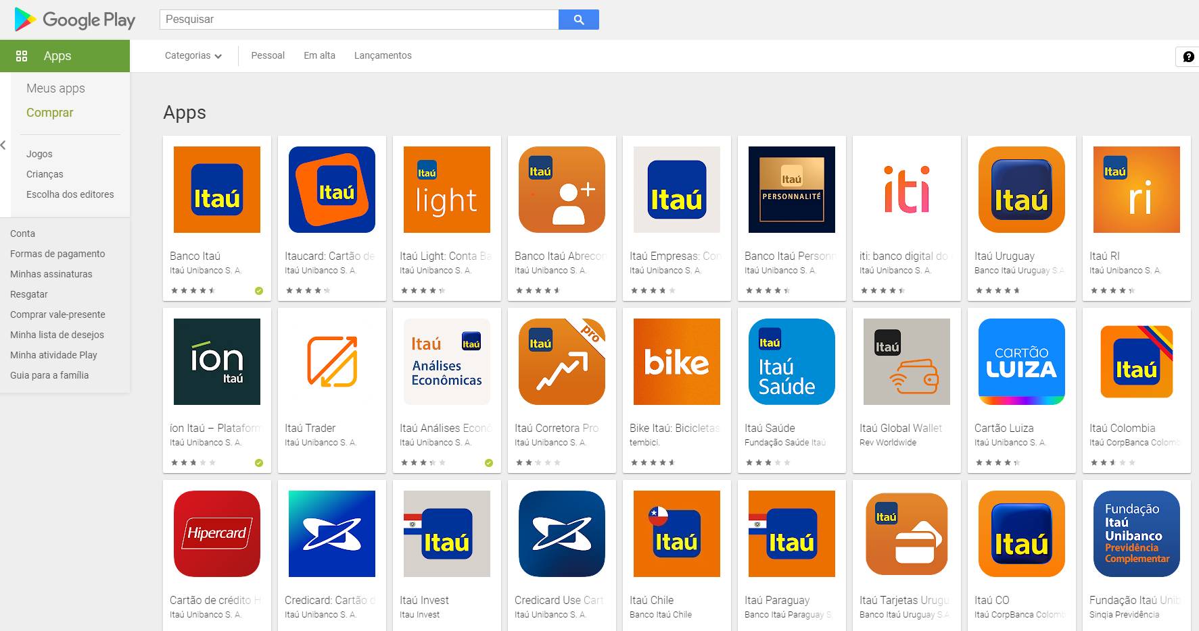
Solução de Caso
# Ao pesquisar na Google Play Store a palavra-chave “Itaú” recebemos
# os seguintes apps:
#
#
#
#
#
#
#
#
#
#
#
#
#
#
#

Slide 8
Solução de Caso
# 2. Determinando as condições de contorno
# Os apps Itaú considerados serão os relativos ao Brasil. Então, o
# número de acessos efetuados ao apps Itaú serão dados pela # quantidade de correntistas que utilizam os meios digitais.
# Portanto, a lista de aplicativos referentes ao Itaú são diversos.
# Assim, serão utilizados, inicialmente, os seguintes apps:
appItau = [
‘Banco Itaú’, ‘Itaú Light: Conta Bancária’,
‘Itaucard: Cartão de crédito’, ‘Banco Itaú Personnalité’,
‘Itaú Empresas: Conta PJ e MEI’,
]

Slide 9
Solução de Caso
# 3. Coletando e filtrando dados de acesso.
# Os dados de acesso não são informados diretamente, mas, é
# possível, ter acesso a pesquisas e relatórios de consultoria.
# Ademais, consegue-se informações importantes no relatório de # apresentação institucional no site de relações com investidores
# https://www.itau.com.br/relacoes-com-investidores
caminho = 'C:/Users/guicr/Desktop/itauBootcamp/pesquisa/'
arquivos = os.listdir(caminho)
for arquivo in arquivos:
with open(caminho + arquivo) as arquivoObjeto:
# Ao ler cada pesquisa filtram-se os dados necessários
# para a solução do problema
conteudo = arquivoObjeto.read()

Slide 10
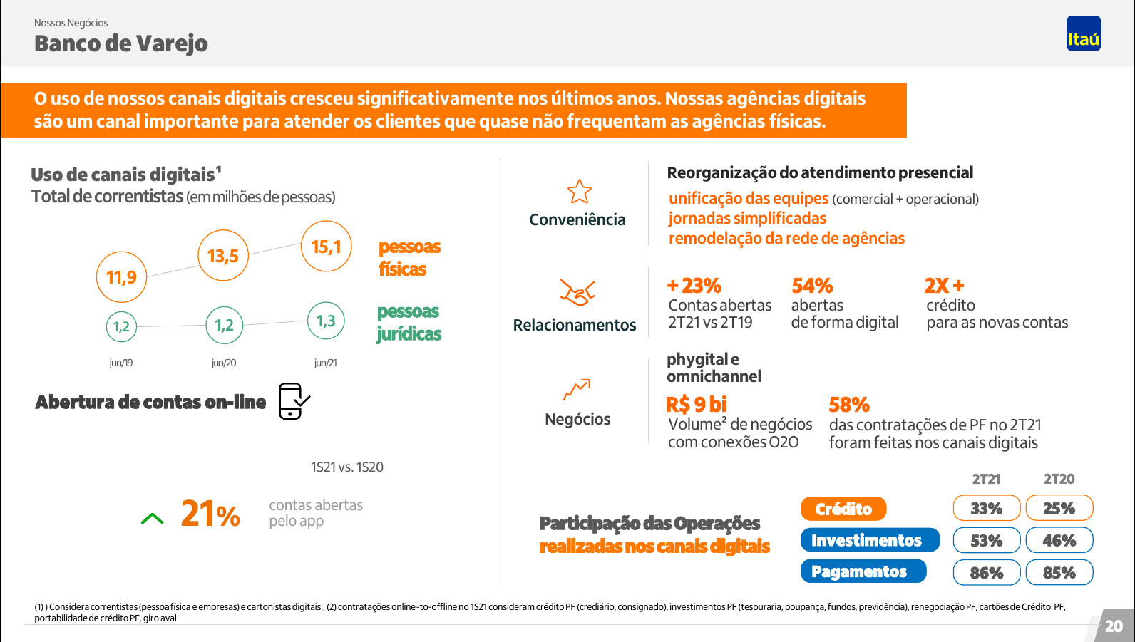
Solução de Caso
# Número de correntistas que utilizam os apps Itaú:
#
#
#
#
#
#
#
#
#
#
#
#
#
numeroCorrentistas = 15_100_000 + 1_300_000

Slide 11
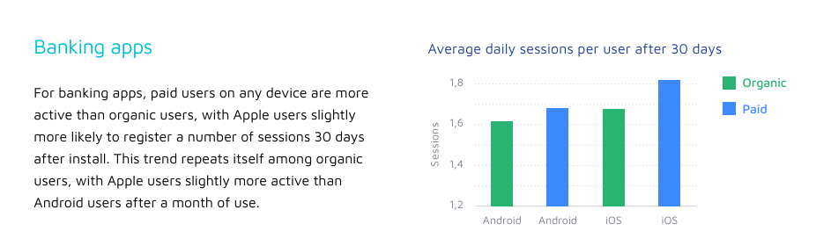
Solução de Caso
# Quantidade de acessos por correntista
# Ao deparar-se com 3 fontes de informação:
# Relatório – Adjust + Apptopia
# https://a.storyblok.com/f/47007/x/9aea270027/
# mobile_finance_report_2020_apptopia.pdf
#
#
#
#
#
#
#
#
#
#

Slide 12
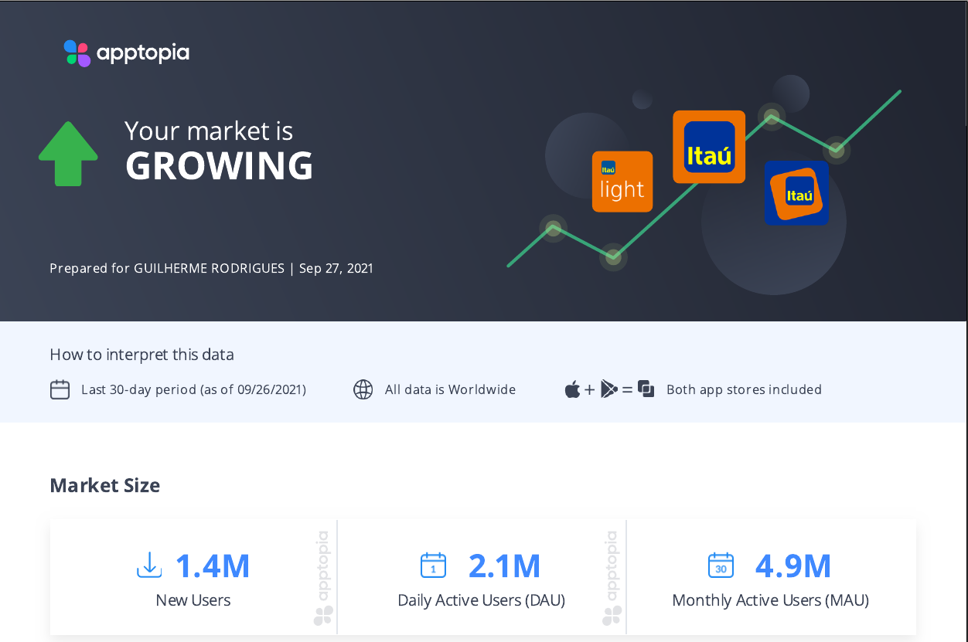
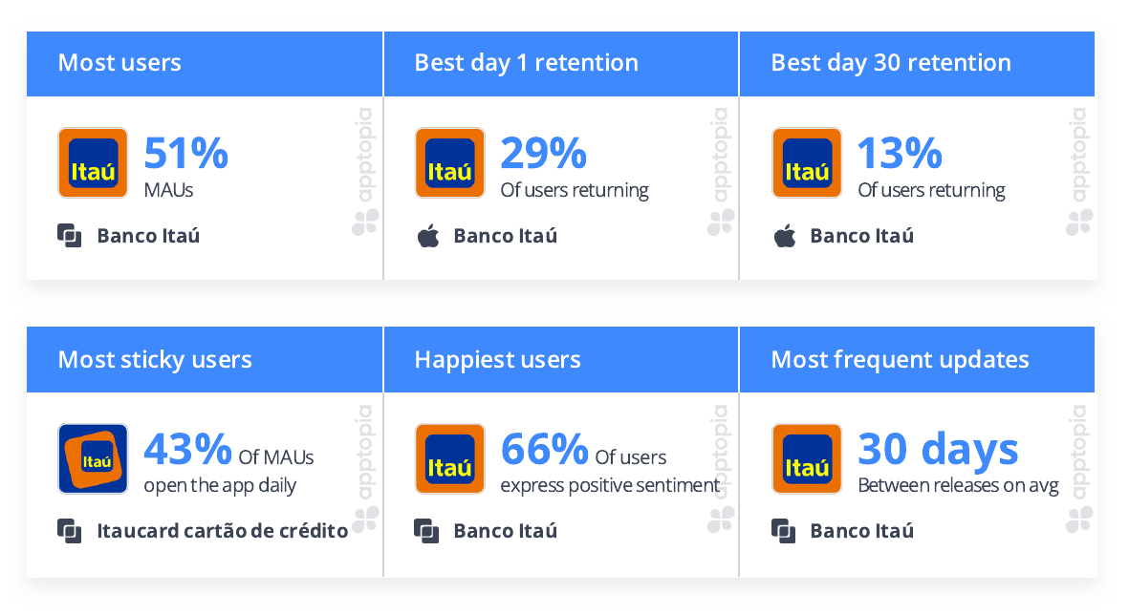
Solução de Caso
# Relatórios gratuitos – Apptopia
# https://apptopia.com/free-competitive-intelligence-report
#
# Relatório 1
#
#
#
#
#
#
#
#
#
#
#
#

Slide 13
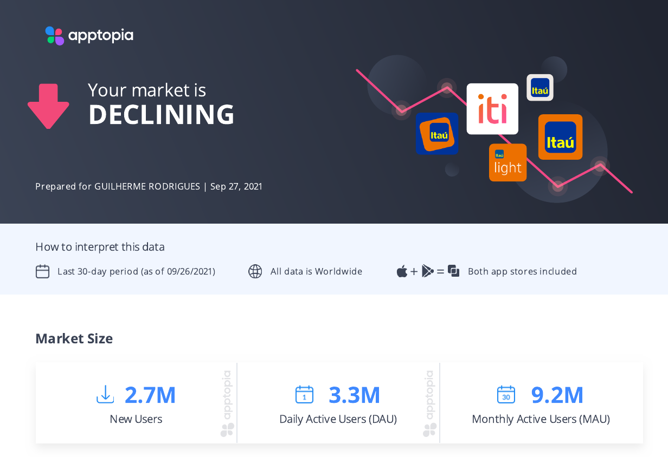
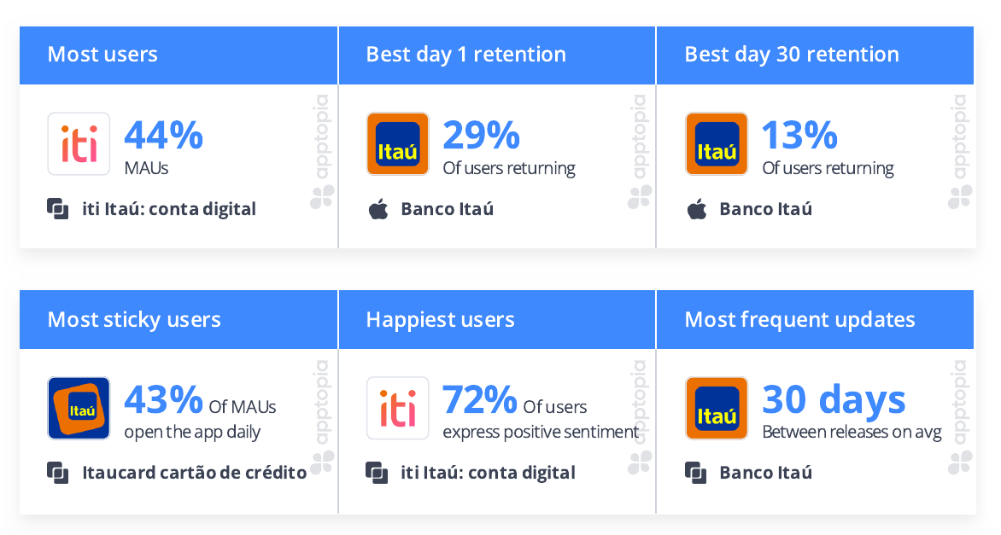
Solução de Caso
# Relatórios gratuitos – Apptopia
# https://apptopia.com/free-competitive-intelligence-report
#
# Relatório 2
#
#
#
#
#
#
#
#
#
#
#
#

Slide 14
Solução de Caso
# Os relatórios gratuitos Apptopia mostram uma discrepância
# entre o número de correntistas e a quantidade de correntistas
# ativos no mês. Isso nos mostra que nem todos os correntistas
# acessam os apps pelo menos uma vez no mês. Além disso, é
# necessário inserir o app iti na base de apps para que o número
# de correntistas informados no relatório de informações
# institucionais seja coerente com o relatório gratuito Apptopia.
appItau.append(‘iti: banco digital do Itaú’)

Slide 15
Solução de Caso
# Os dados do relatório Adjust + Apptopia informa-nos a quantidade
# de acessos por usuário (correntista) e os relatórios gratuitos
# Apptopia informa-nos quantidade de correntistas ativos diariamente
# e mensalmente.
# Relatório Adjust + Apptopia
# A quantidade de acessos que um usuário faz por dia é dado por esse
# relatório como sessions per user. Para a solução do case, usuários
# ativos. Apenas, os acessos orgânicos serão considerados.
sessoesAdjust = [1.62, 1.68]
mediaSessoesAdjust = statistics.mean(sessoesAdjust)
# Relatórios gratuitos Apptopia
# A razão usuários ativos diariamente sobre usuários ativos
# mensalmente nos fornece a proporção entre a quantidade total de
# usuários e aqueles que utilizam-na diariamente.
acessosGratuitosApptopia = [0.36, 0.43] # DAU/MAU
mediaApptopia = statistics.mean(acessosGratuitosApptopia)

Slide 16
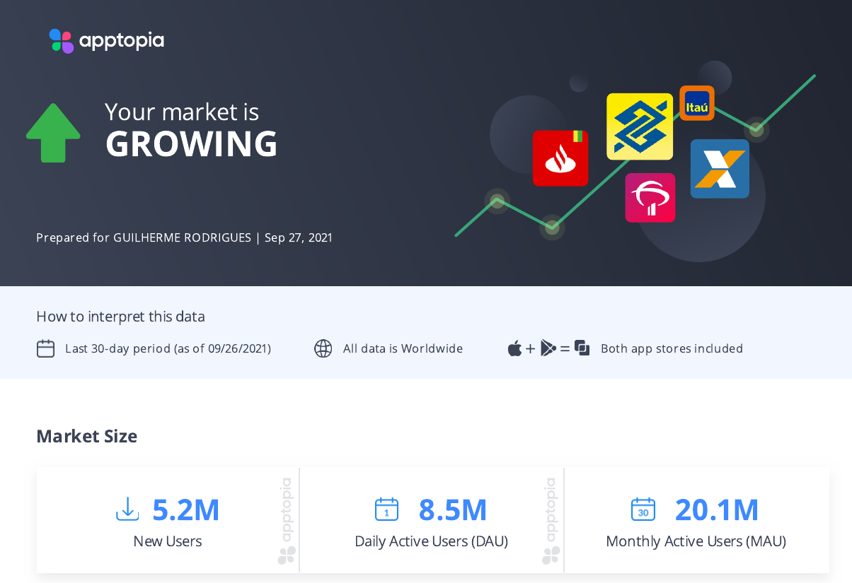
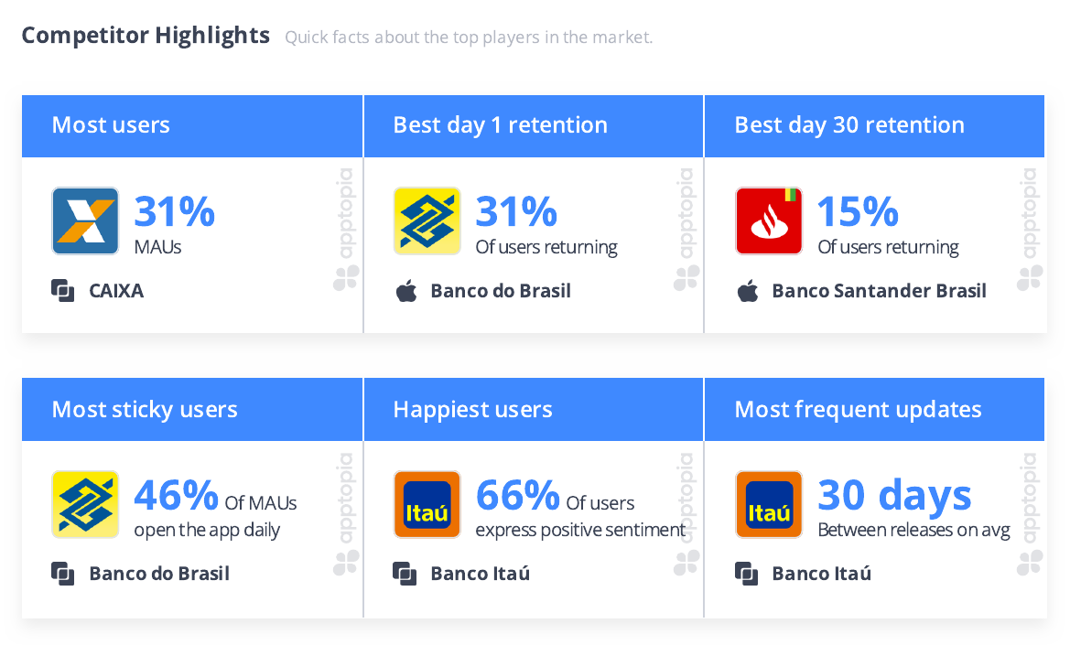
Solução de Caso
# Segue uma comparação com os aplicativos de outras empresas.
# Percebe-se a correlação com os dados anteriores não levando em
# conta o tamanho da amostra.
#
#
#
#
#
#
#
#
#
#
#
#

Slide 17
Solução de Caso
# Uma última consideração a ser feita é a quantidade de usuários
# ativos. O relatório gratuito 2 Apptopia aponta 9,2 milhões de
# correntistas, mas deve-se ter em mente que há a possibilidade
# de acesso de todos os correntistas em um mês. Então, serão
# considerados todos os correntistas informados no relatório de
# apresentação institucional. Portanto, a variável
# numeroCorrentistas permanece inalterada.
quantidadeAcessosDiario = numeroCorrentistas # 15.600.00
* mediaApptopia # 0,395
* mediaSessoesAdjust # 1,65
quantidadeAcessosMensal = quantidadeAcessosDiario * 30
return quantidadeAcessosMensal
if __name__ == ‘__main__’:
case = “Quantos acessos o app do Itaú tem por mês?”
solucao = solucaoCase(case)
print(solucao)

Slide 18
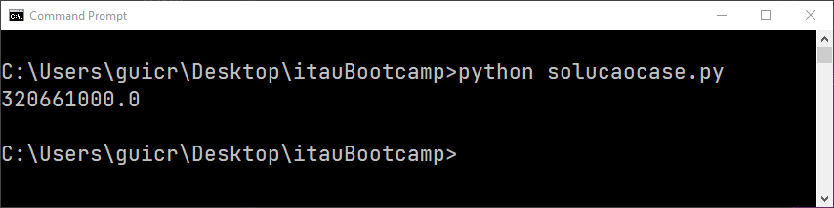
Solução de Caso
# Portanto, 10.688.700 acessos diários e 320.661.000 acessos por mês aos
# apps Itaú.

Slide 19
Comentário final
Insights da pesquisa:
A quantidade de acessos a aplicativos financeiros no Brasil e globalmente aumentaram.
O brasileiro é uma das populações que mais passam tempo em aplicativos.
A quantidade de acessos diários a aplicativos de investimento chegam a ser duas vezes maiores do que aplicativos apenas para a conta bancária.
Os super-apps é uma tendência para aplicativos móveis que continuam em alta. Um relatório da KPMG mostra que os super-apps poderão ser uma força disruptiva para o setor financeiro.

Slide 20
OBRIGADO !
Candidato: Guilherme Cunha Rodrigues

